Slide 1
قسم الجغرافيا ونظم المعلومات الجغرافيه
ماجستير الجغرافيا الطبيعيه
جيومورفولوجيه تطبيقيه
(2) أخطار المنحدرات ومشاكلها
أ.د./عزة عبدالله
أستاذ الجغرافيا الطبيعية - كلية الآداب جامعة بنها
Azza.Abdallah@fart.bu.edu.eg

Slide 2
المشاكل التي تتعرض لها المنحدرات
حركة فجائيه
Landslide
حركه بطيئه
Soil creep
حركه سريعه
Mud flow
الهبوط الأرضى
subsidence
Talus creep
Rock Fall
Earth flow
Debris avalanches

Slide 3
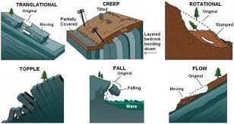
المشاكل التي تتعرض لها المنحدرات

Slide 4
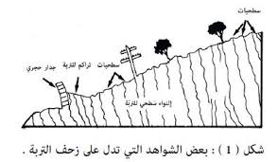
المشاكل التي تتعرض لها المنحدرات
1-الانهيارات الارضيه البطيئه )الزحف):
يعني الانهيار الارضى البطيء زحف التربه والمفتتات الصخريه على طول سفوح الجبال ومنحدراتها بصوره بطيئه او قد يكون على شكل كتل صخريه منفردة تتحرك بشكل بطيء على سفح الجبل او الهضبه.
من اثار عمليات الانهيار ظهور حافات صغيره ومنخفضات غير محدده المجاري على طول المنحدرات كما تتعرض بعض السفوح الى التشقق في تكويناتها فضلا عن وجود كتل صخريه منهارة اسفل تلك المنحدرات او علي امتدادها.

Slide 5
الإنهيارات الأرضية :Landslide
هى حركات فجائية يستغرق حدوثها فترة زمنية قصيرة.
تشمل إنزلاق الكتل الصخرية ، ويقصد به إنهيار مفاجئ لجزء من الحافة الجبلية ، وعادة ما تؤدى هذه الإنهيارات إلى كوارث مروعة إذا ما سقطت على أماكن مسكونة .
فى مثل هذه الإنهيارات قد تندفع الكتل المنهارة وتسقط مباشرة على الأرض المنخفضة للحافة الصخرية ، إذا كانت الحافة قائمة أو كان الجزء الذى تعرض لة الإنهيار بارزاً إلى الأمام ومرتكزاً على مواد صخرية هشة.
فى حالة سقوط الكتل الجبلية فإنها تتهشم ، وتندفع أجزاء منها كالقنابل إلى مسافات كبيرة مما يؤدى إلى زيادة الخسائر الناجمة عنها . وفى حالة إنحدارها على جانب الجبل فإنها تندفع إلى أسفل فى قفزات قوية وسريعة بسبب عدم إستواء السطح الذى تنحدر علية .
فى حالة سقوطها فى الهواء فإن إجزاؤها قد تندفع فى خطوط مستقيمة بعيداً عن الحافة فتصل إلى مسافات بعيدة أو تصطدم بالحافة المقابلة .

Slide 6
الإنهيارات الأرضية :Landslide
يحدث الإنهيار الصخرى بشكل إنزلاق سريع لجزء كبير من الطبقة الصخرية لجانب الجبل ، إذا كانت الطبقة مرتكزة على طبقة اخرى من مواد قابلة للتفكك أو الإمتزاج بالماء ، ومع تسرب المياه تتحول الطبقة إلى مادة طينية لينة فتنزلق عليها الطبقة التى فوقها.
أسباب الانهيارات الأرضيه
أسباب طبيعية:
ترتبط بدرجة إنحدار السفح
نوع التكوينات الجيولوجية
تتابع الطبقات
أسباب بشرية :
عمليات الحفر والتعميق فى أعالى التلال أو عند رؤس الأودية
مد الطرق وشق الأنفاق وتعميق الخزانات ، وقطع الأشجار
ممارسة رياضة التزلج على الجليد وتتسبب فى حدوث الإنهيارات الجليدية

Slide 7
أساليب مواجهة الإنهيارات الأرضية
الحلول الهندسية لمواجهة الإنهيارات الأرضية:
حفر وتمهيد إنحدار السفح إلى أن يصل إلى زاوية الإستقرار
وضع دعامات خرسانية عند أقدام السفوح لتخفيف تأثير الذبذبات الناجمة عن حركة النقل الثقيل على الطرق المتاخمة بشكل كثيف
إستخدام قضبان الشد لتثبيت الصخور بالسفوح المنحدرة .
الطرق الكيميائية التى تستخدم فى التعامل مع المواضع القابلة لإنزلاق التربة :
حشو الفراغات فى التربة و الشقوق الصخرية بمواد مثل الأسمنت و ذلك بهدف زيادة قدرة السفح على تحمل إجهادات القص و التقليل من نفاذية التربة والصخور للمياه
عمل أعمدة أسمنتية أو جيرية تثبيت التربة

Slide 8
سقوط الصخور :Rock falls
يقصد به إنزلاق المواد الصخرية المفككة التى تتراكم على سطح الحافة نحو المناطق المنخفضة المجاورة مثل الطرق التى نسلكها فى الوصول إلى قمة المناطق الجبلية أو فى الوديان المجاورة وذلك فى شكل إنحدار سريع لهذه الكتل الصخرية الضخمة .
أهم العوامل التى تسبب سقوط الصخور:
سقوط الأمطار الغزيرة على شكل سيول مما يترتب علية تشبع هذه المواد بالماء مما يسهل إنزلاقها إلى أسفل حيث تتراكم عند السطح .
قد تحدث كوارث وحوادث مروعة نتيجة لهذا الإنزلاق خاصة إذا إنزلقت الكتل الصخرية على الطرق التى نسلكها للوصول إلى المناطق المرتفعة ، ومن الأمثلة على ذلك ما حدث فى الطريق الموصل إلى قمة الهضبة الوسطى بجبل المقطم .

Slide 9
الإنهيارات السريعة
هى حركات سريعة الحدوث وتستغرق فترة زمنية طويلة نسبياً عن حركات الإنزلاق ويرجع حدوثها إلى تشبع المواد الصخرية بكميات كبيرة من المياه .
إنسياب المواد الطينية Mud Flow
تسبب هذه الكارثة أضرار جسيمة لسكان الاراضى السهلية المجاورة للكتل الجبلية المرتفعة .
تنشأ هذه الكارثة عن وجود مواد غير متماسكه على أسطح شديدة الانحدار تتميز بخلوها من الغطاءات النباتية .
مع تعرض هذه المناطق للامطار السيلية فجأه يحدث تدفق طينى على سفوح المرتفعات على شكل مجرى طينى ضيق عميق ذو جوانب قليلة الارتفاع حائطى الشكل ، ويتحرك بسرعة كبيرة نحو اقدام المرتفعات .
تشكل الانسيابات الطينية فى الصحارى خطرأ كبيرا على اوجه النشاط البشرى حيث انها تخرج من الاودية دون انذار كاف وتنتشر على المناطق المأهولة بالسكان

Slide 10
انهيارات المفتتات الصخرية Debris Flow
يحدث عندما تجرف مياه الامطار الناتجة عن العواصف الرعدية كميات هائلة من المواد الصخرية المفككة الى أسفل السفوح الجبلية عن طريق المجارى المائية الموجودة بها .
وتشبة الإنهيارات الجليدية Glacial flow إنهيارات المفتتات الصخرية التى قد تحدث نتيجة لتعرض الكتل الجليدية لحدوث ذوبان للجليد أسفلها ، أو حدوث تأكل للطبقات الواقعة أسفلها مما يؤدى فى النهاية إلى حدوث إنهيار جليدى .

Slide 11
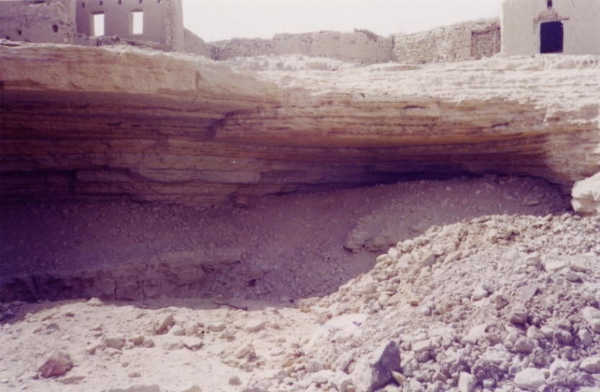
الهبوط الأرضى Subsidence
هو حركة عمودية أو أفقية تنتاب سطح الأرض.
تنشأ نتيجة لحدوث حالة خلل بالتوازن الإستاتيكى للطبقات الأرضية السطحية ، وقد تحدث هذه الحالة بشكل تدريجى غير محسوس أو بصورة فجائية .
ينشأ عن هذه الحركة تدمير المنشأت الهندسية و إنهيار السدود و الجسور، وتموج سطح الأرض وتخـريب البنية التحتية مثل أنابيب نقل الغاز والسكك الحديدية والطرق وغيرها .
أسباب الهبوط الأرضى
أسباب طبيعية :
حدوث إذابة تحت سطحية
إنصهار الجليد الأرضى
حدوث تجوية ملحية.
أسباب بشرية :
إستخراج السوائل تحت الأرضية.
نتيجة لعمليات التعدين الباطنى .

Slide 12
أساليب مواجهة أخطار الهبوط الأرضى
تتمثل أهم السبل التى تبذل لمواجهة أخطار الهبوط فيما يلى :
إعادة حقن البترول والمياه بعد عمليات السحب بهدف إعادة التوازن.
فى المناطق التى تعتمد فيها الزراعة على المياه الجوفية ، يتم نقل المياه إليها من مناطق بعيدة عن طريق الأنابيب .
فى مناطق المبانى المعرضة لخطر الهبوط الأرضى ، يتم معالجة التربة من خلال إغراقها بالمياه وتركها تجف بشكل متتابع فترة طويلة قبل البناء عليها .

Slide 13
أساليب الحد من أخطار المنحدرات:
تقليل كمية الرطوبه فى تربة المنحدرات بواسطة حفر خنادق أو مد أنابيب لنقل المياه أو حفر آبار عميقه.
إقامة جدران ساندة أسفل المنحدر وأعلى المنشآت
تسوية أو تعديل المنحدرات لتقليل درجة انحدارها أو عمل مصاطب صخريه
مد أسلاك شائكة أو مشبكه على شكل خطوط متوازيه.
استخدام مسامير حديديه لتثبيت الكتل الضخمه
ازالة بعض الأحمال من المنحدرات غير المستقره
دق أوتاد صخريه أو خشبيه فى السفوح المعتدله
عمل حواجز من الصخور بشكل متعامد على اتجاه المنحدر
غرس الأشجار والأعشاب على المنحدر

